Slide 1

附件4
福州市幼儿园招生报名家长操作指南
福州市教育局
2026年6月

Slide 2
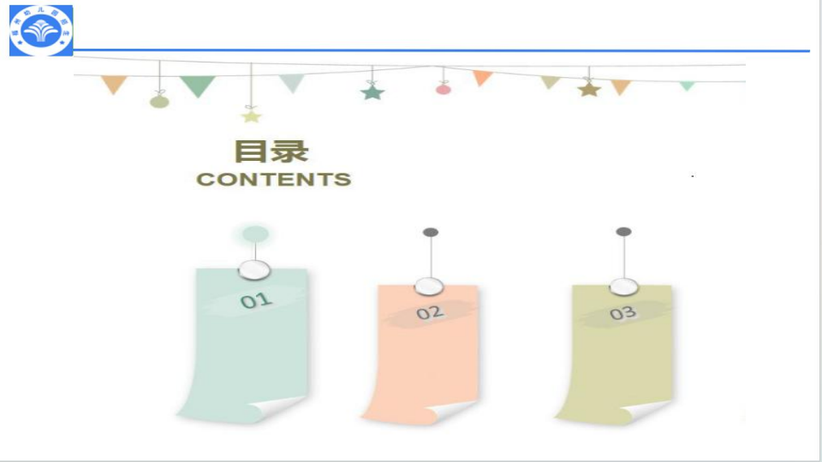
报名方式
操作步骤
常 见 问 题
报名
解答

Slide 3
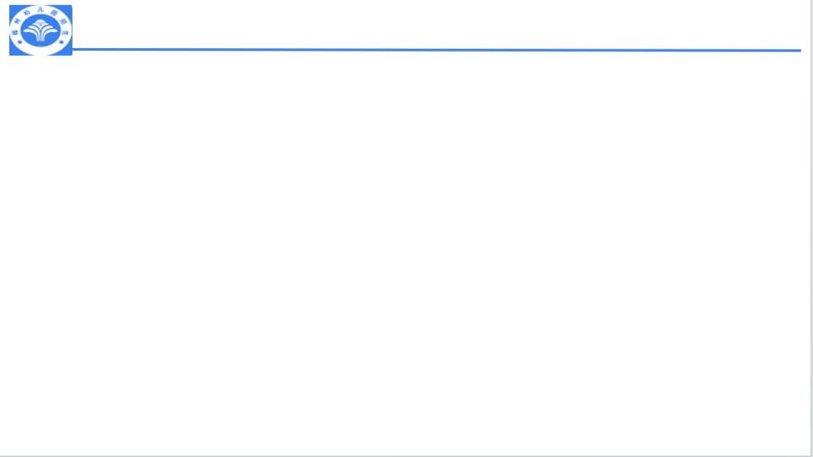


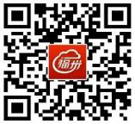
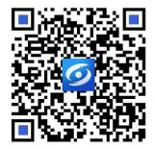
报名方式
电脑端
一
登录“榕教之窗”(网址：https://rjzc.fzedu.pub) >>“榕教招生”>>“幼儿园招生”进入报名操作。
二
手机端
1.下载进入“e福州”app>>首页>>文化教育>>教育公共服务>>教育专区>>榕教之窗>>榕教招生 >>点击进入“幼
儿园招生”页面，进行报名操作。
2.下载进入“闽政通”app，在首页“搜索服务”输入“幼儿园”查找到“幼儿园报名（福州）” , 点击进入报名操作。
3.微信公众号搜索“福州教育”点击右下角“特色栏目-榕教之窗”使用“e福州”或
“闽政通”账号进行登录填报

Slide 4
电脑端操作步骤

Slide 5


幼儿园报名操作步骤
07 报名信息管理
05 ^{填写报名信息}
查看招生引导
06 完成报名
₀₄ _{选择幼儿园}
03
登录
⁰¹ “榕教之窗”
02 ^{选择县(市)区}

Slide 6
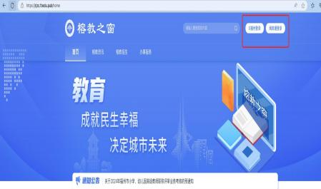
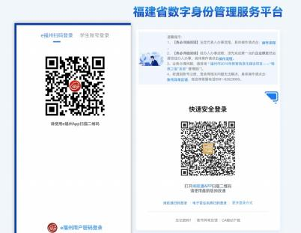
报名操作步骤之一：登录“榕教之窗”
报名时间：6月22日9:00—6月28日18:00
访问“榕教之窗”网站地址：https://rjzc.fzedu.pub/home（建议使用谷歌浏览器或360极速模式浏览器），点击“登录”，使用e福州app或闽政通app扫描登录或用户密码登录。

Slide 7
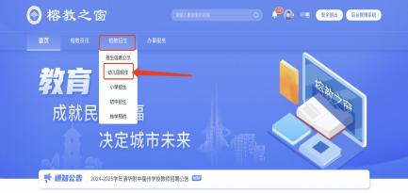
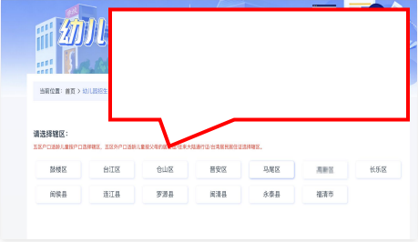
预约操作步骤之二：选择辖区
点击进入【榕教招生-幼儿园招生】，选择辖区。
请选择辖区：
1.适龄儿童按户口选择辖区
2.辖区外户口适龄儿童按父母的居住证/往来大陆通行证/台湾居民居住证选择辖区

Slide 8
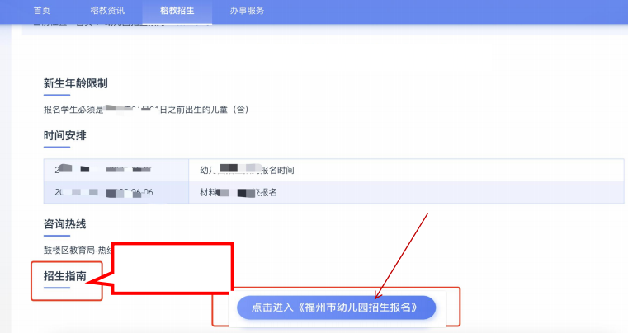
报名操作步骤之三：查看招生引导
2026年XX区/县幼儿园招生日程安排
可下载查看各辖
区招生政策文件

Slide 9
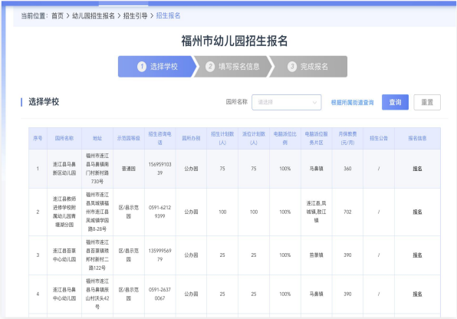


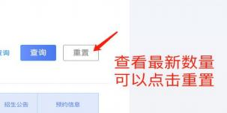


报名操作步骤之四：选择幼儿园
输入园所名称查
询幼儿园
点击切换根据所
属街道查询
找到要报名的幼儿园点击【报 名】。
注：7月11日9:00起，家长可在 此查看幼儿园是否有剩余学位 ，尚未被录取的可线下前往报名。
可点击查看幼
儿园招生公告。

Slide 10
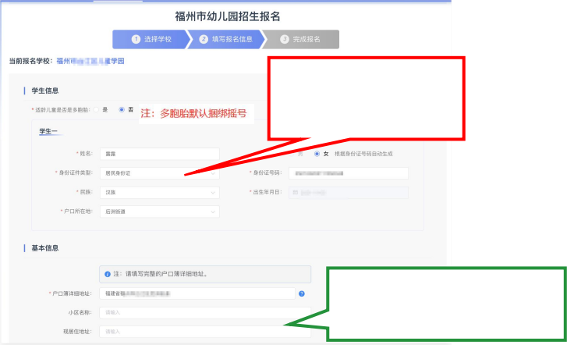
报名操作步骤之五：填写报名信息
1、请按照户口簿上的内容输入；
2、港、澳、台和其他护照适龄 儿童‘身份证件类型’根据下拉菜单对应选择。
每个幼儿园需填报的信息不一定相同，根据表
单要求填写所需信息。

Slide 11
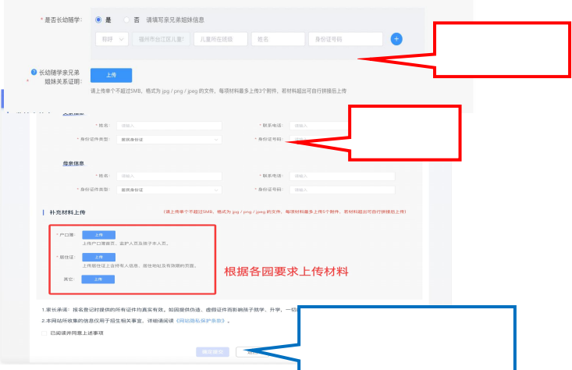
报名操作步骤之五：填写报名信息
长幼随学选择‘是’
需要上传证明
按照实际情况选
择，并填写
所有信息确认无误
后点击【提交】 ，完成报名。

Slide 12
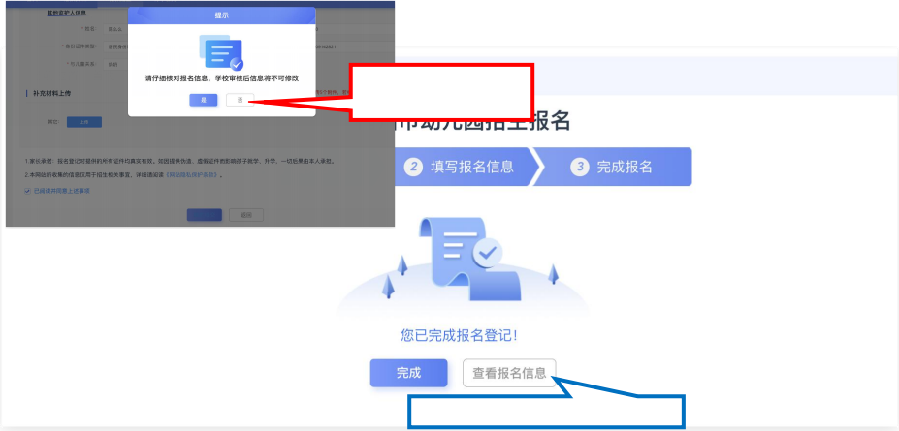
报名操作步骤之六：完成报名
点击‘是’完成报名
进入查看报名信息

Slide 13
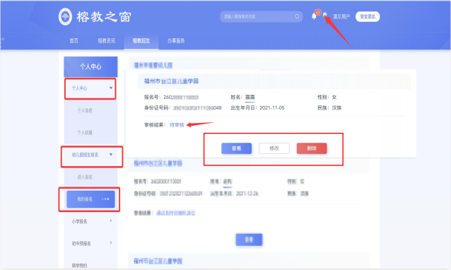
报名操作步骤之七：报名信息管理
点击“头像”，进入
个人中心，再点击“幼儿园招生报名” - >“我的报名”进入报名信息管理。
查看：查看报名信息；
修改：家长在‘待审核’
状态可修改填报信息重新提交；
删除：家长在‘待审核’状态可删除填报信息，删除后可再次填报。

Slide 14
手机端操作步骤

Slide 15

幼儿园报名操作步骤
07 报名信息管理
05 ^{填写报名信息}
03 查看招生引导
06 完成报名
04 选择幼儿园
01
进入报名入口（e福州 或 闽政通）
点击“我要报名”选择县(市)区
02

Slide 16
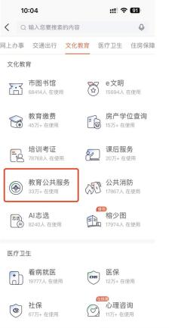
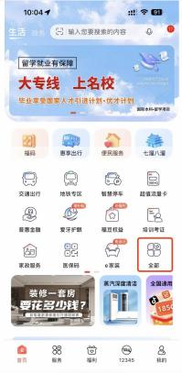
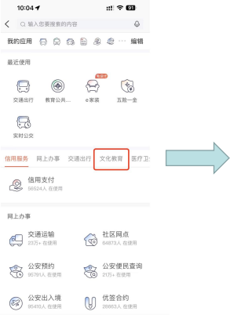

报名操作步骤之一：进入报名入口（e福州app-方式一）
1、打开并登录e福州app点击‘全部 ’
2、找到【文化教育】，
点击【教育公共服务】图标

Slide 17
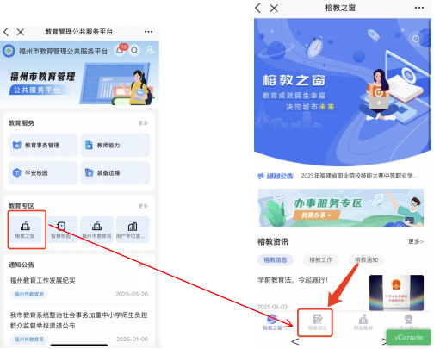
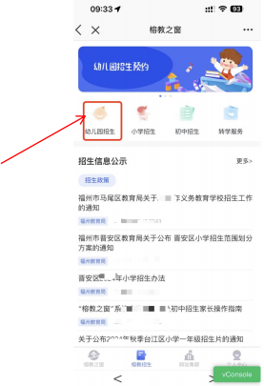
报名操作步骤之一：进入报名入口（e福州app-方式一）
3 、进入“教育管理公共服务平台 ”，在【教育专区】中找到【榕教之窗】，
4、点击【榕教招生】
5、点击【幼儿园招生】进入幼儿园报名页面
点击进入【榕教之窗移动端】页面。

Slide 18
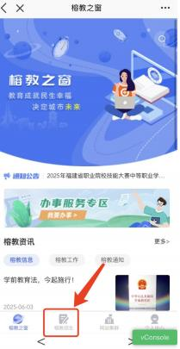
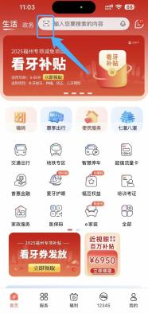
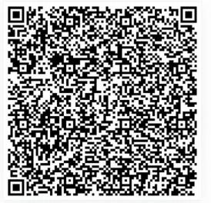


报名操作步骤之一：进入报名入口（e福州app-方式二）
使用e福州app扫描下方二维码进入【榕教之窗】平台进行填报

Slide 19
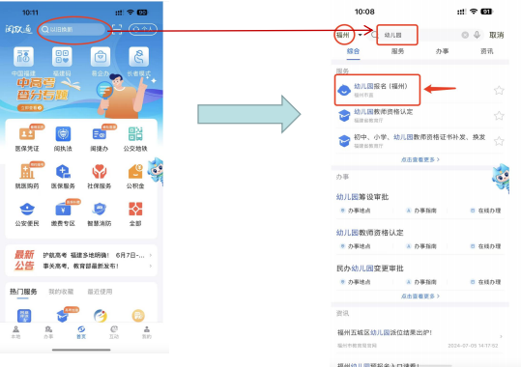
预约操作步骤之一：进入报名入口（闽政通app）
1、打开并登录闽政通app，点击【搜索服务】
2、在搜索栏输入“幼儿园” ，点击【搜索】，
再点击查找到的【幼儿园报名】

Slide 20
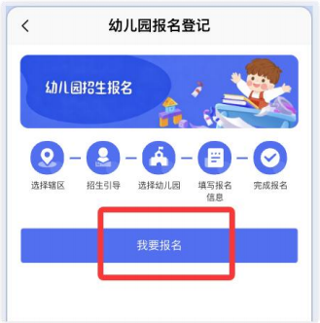
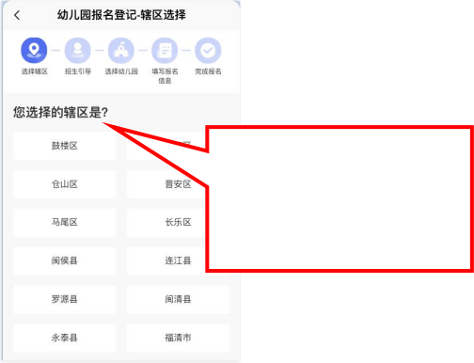
报名操作步骤之二：点击“我要报名”、 选择辖区
1、点击【我要报名】 2、选择辖区
请选择辖区：
1.适龄儿童按户口选择辖区
2.辖区外户口适龄儿童按父母的居住 证/往来大陆通行证/台湾居民居住证 选择辖区

Slide 21
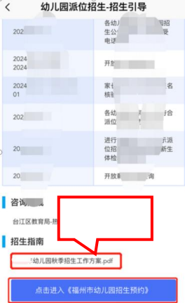

报名操作步骤之三：查看招生引导
可下载查看各辖
区招生政策文件

Slide 22
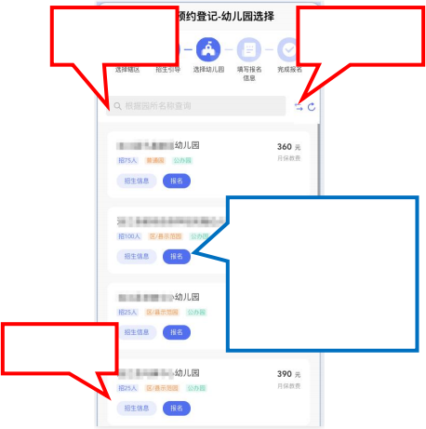
报名操作步骤之四：选择幼儿园
输入园所名称查
询幼儿园
点击切换根据所
属街道查询
找到要报名的幼儿园点击【报名】。
注：7月11日9:00起，家长可在此查看幼儿园是否有剩余学位，尚未被录取的可线下前往报名。
可点击查看幼
儿园招生公告。

Slide 23
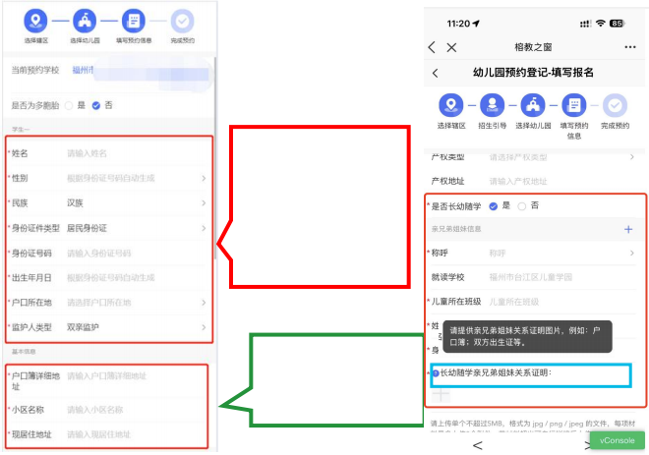
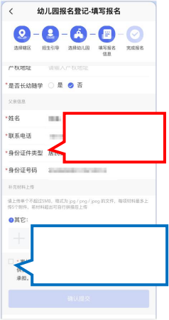
报名操作步骤之五：填写报名信息
1、请按照户口簿上的 内容输入；
2、港、澳、台和其他 护照适龄儿童身份证件 类型根据下拉菜单对应 选择。
每个幼儿园需填报的信息
不一定相同，根据表单要求填写所需信息。
按照实际情况选
择，并填写
选择‘是 ’需要填写以下信息
所有信息确认无误
后点击【提交】，
完成报名。

Slide 24
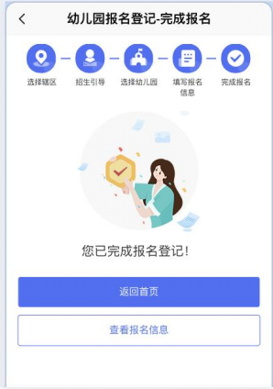
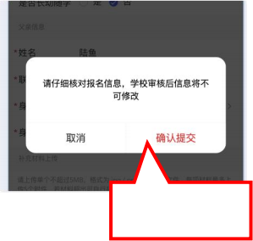
预约操作步骤之六：完成报名
进入查看报名信息
点击‘确认提交’完
成报名

Slide 25
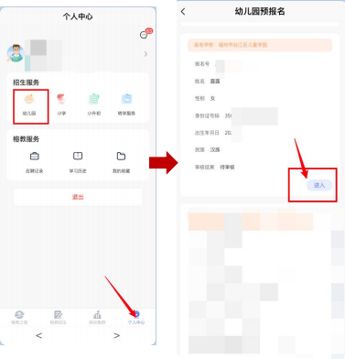
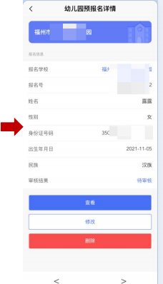
报名操作步骤之七：报名信息管理
进入“榕教之窗”点击
“个人中心”，进入个人中心，再点击“幼儿园”，找到报名 的孩子信息，点击“进入”进 入报名信息管理。
查看：查看报名信息；
修改：家长可在‘待审核’状
态下修改填报信息重新提交 ；删除：家长可在‘待审核’状 态下删除填报信息，删除后可 再次填报。

Slide 26

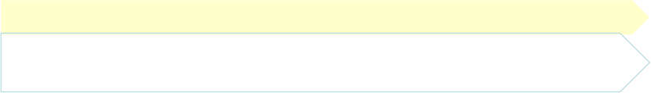
常见问题解答（Q&A）
Q：家长什么时候可以进行网上报名登记？
A：(1)2026年6月22日9:00～6月28日18:00，系统向家长开放网上报名登记权限，系统开放
时间充足，请家长合理安排报名时间，不用扎堆，避免造成网络拥堵。
(2)在网上报名登记开放时间内，家长可以修改填报信息后重新提交，也可以删除填报信息后 再次填报。
Q：网上报名的渠道有哪些？
A：家长进行网上报名登记的官方渠道只有3个：
(1)榕教之窗网站：https://rjzc.fzedu.pub (2)“e福州”APP (3)“闽政通”APP

Slide 27
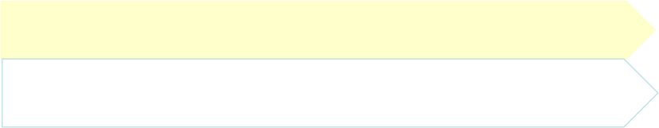
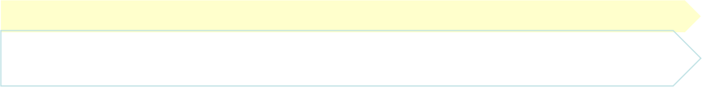
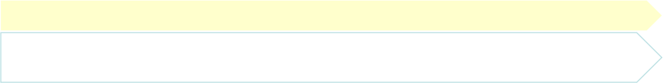
常见问题解答（Q&A）
Q：家长是不是在网上报名登记后就算报名成功？
A：不是的。报名成功与否以幼儿园审核结果为准。
Q：家长忘记报名系统登录密码怎么办？
A:家长可以在用户登录页面点击“忘记密码”，通过手机获取短信验证码，并重置密码。
Q：为什么我的网络正常，访问报名系统页面显示不太正常？
A:电脑访问报名系统，建议使用谷歌浏览器或360极速模式浏览器。

